Slide 1
DOTAREA ȘI DEZVOLTAREA ACCESIBILITĂȚII COLECȚIILOR BIBLIOTECII USEFS
ȘEDINȚA SENATULUI USEFS
29.09.2022 Ana Ciumașu director Bibliotecă

Slide 2
Constituirea, dezvoltarea și conservarea colecţiilor, asigurarea accesului la resursele documentare pentru utilizatorii reali şi potenţiali, sunt obiectivele principale ale unei biblioteci, în jurul cărora se desfăşoară întreaga activitate a instituţiei.
Circuitul documentelor este un complex de acțiuni subordonat unor standarde, tehnici și tehnologii care pregătesc documentul pentru întâlnirea cu potențialul utilizator.

Slide 3
Legea cu privire la Biblioteci nr. 160 din 20.07.2017, art. 30(1) prevede că ,,Colecţiile de bibliotecă se constituie în corespundere cu tipul bibliotecii, identitatea culturală şi lingvistică a comunităţii, interesele şi cerinţele utilizatorilor de bibliotecă şi includ diferite categorii de documente pe suport de hârtie sau în format digital”.

Slide 4
Biblioteca USEFS, prin dezvoltarea şi organizarea colecţiilor, răspunde cerinţelor complexe şi diverse de informare, studiu şi cercetare ale studenţilor, cadrelor didactice, cercetătorilor şi altor categorii socio–profesionale din învăţământ.
Colecţiile bibliotecii au un conţinut enciclopedic, asigurând o bază pluridisciplinară pentru studiile universitare şi cercetare, specializate pe profilul departamentelor şi domeniilor adiacente.

Slide 5
Colecţiile Bibliotecii se constituie şi se dezvoltă în funcţie de cerinţele de informare şi documentare ale utilizatorilor prin: achiziţionare, donaţii, proiecte, parteneriate.
Patrimoniul Bibliotecii USEFS la moment cuprinde 63075 documente (8405 titluri) în valoare de peste1800000,00 lei și include: cărți, publicații periodice, teze și autoreferate, documente electronice.

Slide 6
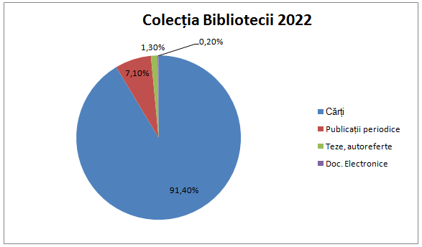

Slide 7
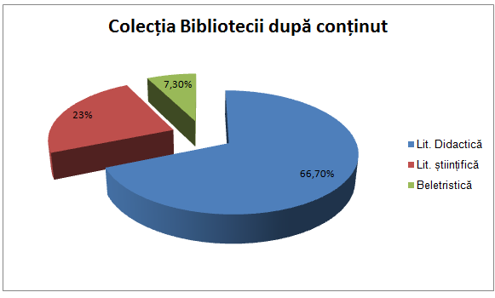

Slide 8
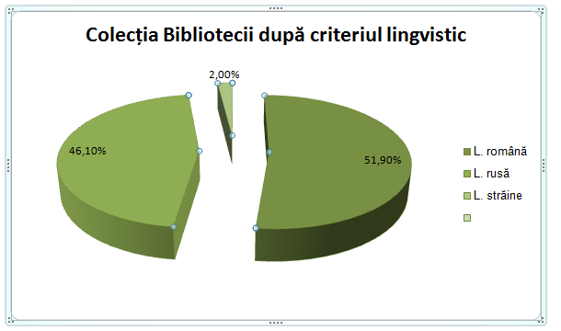

Slide 9
Anual colecţiile bibliotecii se completează cu aproximativ 800 volume /120 titluri noi, 20 abonamente de reviste şi ziare prin abonare și donații. Biblioteca oferă acces la documentele electronice, bazele de date proprii (Catalogul Electronic, Repozitoriul Instituțional); baze de date naţionale (Catalogul SIBIMOL.bnrm.md și LIBUNIV.md a șapte biblioteci universitare, Repozitorii Instituționale) şi internaţionale – 11 baze de date full-text cu acces gratuit (biblioteca.usefs.md).

Slide 10
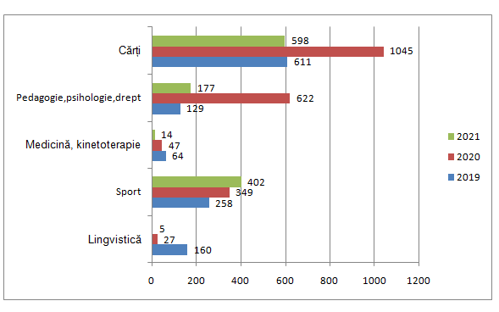
ACHIZIȚII DE CARTE DUPĂ DOMENII
2019-2021

Slide 11
În marea majoritate disciplinele predate sunt acoperite cu un număr suficient de literatură didactică și științifică: manuale, note de curs, compendii, monografii, studii științifice, etc.
Există disiplini insuficient dotate cu surse informaționale: medicina sportivă, biochimia, biomecanica, pază, protecție și securitate, arta militară, psihopedagogie specială, educația fizică, lucrări de laborator la fiziologie, igienă. Aici se impun și disciplinile noi instituite în cadrul universităţii.

Slide 12
GENURILE DE COLECȚII
Colecția de bază
Colecția lucrărilor profesorilor USEFS
Colecția Teze și Autoreferate
Colecția de publicații periodice
Colecția de referință
Colecția de documente electronice
Colecția beletristică
Colecția Cărți Rare
Colecția Cărți cu Autografe

Slide 13
Dezvoltarea colecțiilor presupune și procesul de verificare și evaluare a documentelor. În perioada 2019-2020 a fost efectuată verificarea integrală a colecției bibliotecii. Împreună cu șefii de catredre au fost identificate documentele depășite moral și deteriorate fizic. Au fost casate 20352 exemplare în sumă de 139373,00 lei

Slide 14
CĂILE DE ACCESIBILITATE LA COLECȚIILE BIBLIOTECII
Informația despre toate resursele infodocumentare, intrate în bibliotecă se regăsește online în Catalogul Electronic al bibliotecii și poate fi accesată de pe pagina web: biblioteca.usefs.md.
Catalogul numără peste 15000 de înregistrări bibliografice.

Slide 15
Sursa de informare a rezultatelor activităţii ştiinţifice a cercetătorilor universitari este Repozitoriului Instituțional USEFS – arhivă electronică instituțională on-line în acces deschis, fiind gestionat de bibliotecă USEFS în vederea acumulării, stocării, conservării şi diseminării rezultatelor ştiinţifico-didactice ale USEFS.
În present, RI cuprinde full-text a peste 500 de documente biblioteca.usefs.md.

Slide 16
Biblioteca utilizează diverse metode de promovare a colecţiilor: expoziţiile tradiţionale tematice, expuse în sala de lectură, şi electronice plasate pe site-ul bibliotecii biblioteca.usefs.md., cursul Bazele Culturii Informării, Zile de informare, seminare, lansări de carte, materiale promoționale (Ghidul Bibliotecii USEFS, Ghidul utilizatorului), tutoriale, etc.

Slide 17
Promovarea colecțiilor și serviciior prestate de bibliotecă se efectuiază și în cadrul altor activități culturale și științifice organizate de bibliotecă și universitate: Ziua Ușilor Deschise, Congrese științifice, Ziua Științei, Accesul Deschis la informație, Turul Bibliotecii.

Slide 18
Comunicarea colecţiilor de bibliotecă presupune deschiderea largă a acesteia spre utilizatorii săi, democratizarea serviciilor şi produselor specifice. Modul de comunicare a documentelor se referă la: consultarea pe loc, în sala de lectură și împrumutul la domiciliu

Slide 19
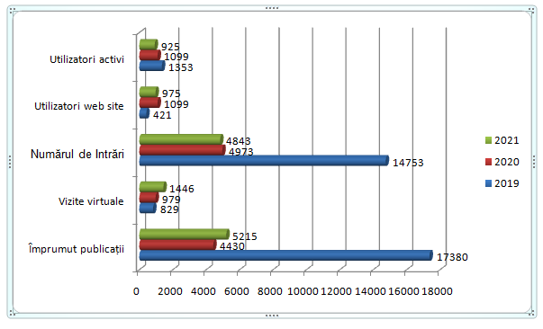
COMUNICAREA COLECȚIILOR BIBLIOTECII 2019-2021

Slide 20
IMPEDIMENTELE DEZVOLTĂRII COLECȚIILOR BIBLIOTECII
Alocarea de resurse financiare insuficiente pentru dezvoltarea colecţiilor;
Scăderea numărului de abonamente la publicaţii periodice din motivul creşterii preţului lor;
Îmbătrânirea colecţiilor, imposibilitatea de a procura mai multe exemplare la titlu;
Nerespectarea de către cadrele universitare a dispoziției privind prezentarea obligatore în colecția biblotecii a propriilor publicații;
Numărul mic de documente în format electronic pentru Repozitoriul Instituțional.

Slide 21
TENDINŢELE MANAGEMENTULUI ÎN DEZVOLTAREA COLECŢIILOR
Elaborarea politicii de dezvoltare a colecţiilor;
Creşterea bugetului şi repartizarea lui eficientă pentru satisfacerea nevoilor informaţionale ale utilizatorilor;
Analiza şi evaluarea colecţiilor din perspectiva relevanţei lor pentru procesul de studiu și cercetare;
Acoperirea documentară şi informaţională a unor specialităţi noi instituite în cadrul universităţii;
Se impune necesitatea reeditării unor publicații existente în colecțiile bibliotecii (manuale).

Slide 22
Actualizarea continuă a resurselor infodocumentare este un imperativ al timpului impus de noile tehnologii de informare, de schimbarea tehnicilor și modelelor de satisfacere a necesităților informaționale, care contribuie substanțial la modernizarea serviciilor de bibliotecă, la crearea de noi resurse accesibile pentru utilizatori.
Dezvoltarea colecției este un proces universal și un ciclu constant care continuă atâta timp cât biblioteca și centrele de informare există.

Slide 23
VĂ MULȚUMESC PENTRU ATENȚIE

